Slide 1
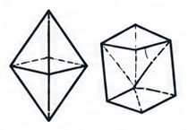



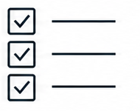

01
02
03
04
05
06
结构基础
合成路线
相控制
近邻体系
类似物判据
实验优先级
低温与高温多晶型
结构约束
固相 · 溶胶—凝胶
条件窗口
组成 · 热处理
可迁移变量
Ba–Sr–Zn–Si
比较边界
Ba5Y12Zn[O(SiO4)]8
缺口驱动
相图 · 结构 · 热力学
Notes:
BaZn2Si2O7 综述路线图（super_teaser 第二轮 F03 → super_img2ppt 重建）

